Slide 1
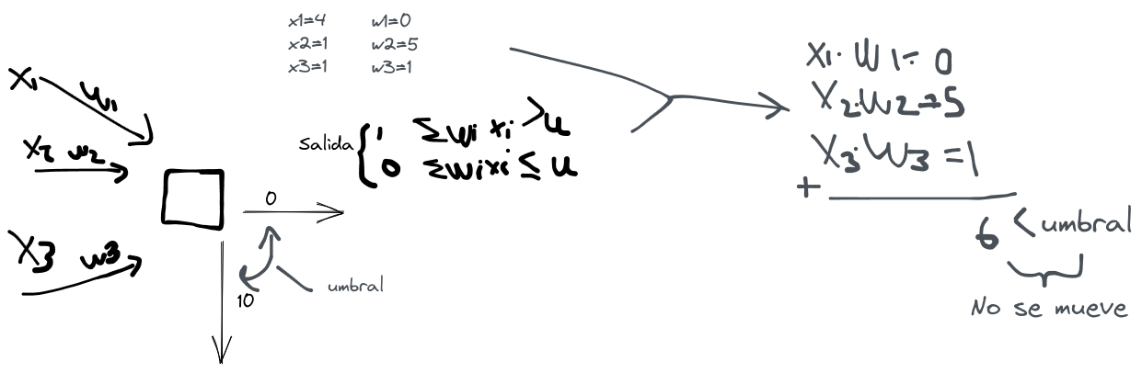
Redes Neuronales

Slide 2
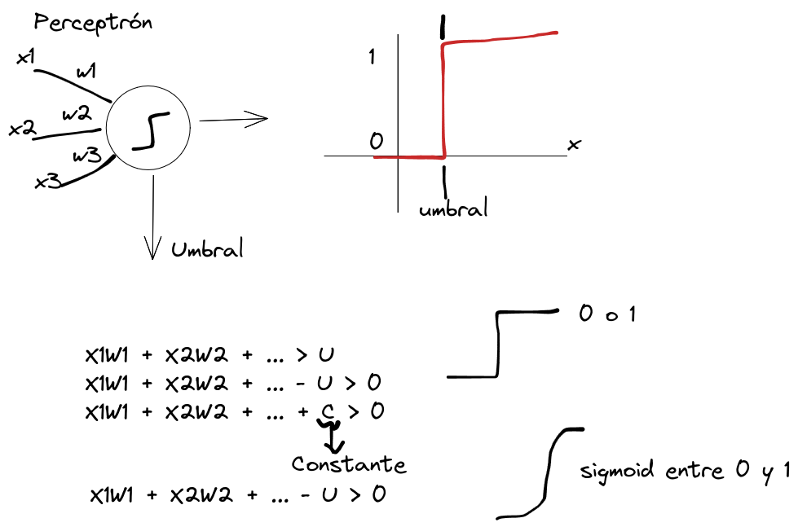
Perceptron y sigmoid

